Slide 1
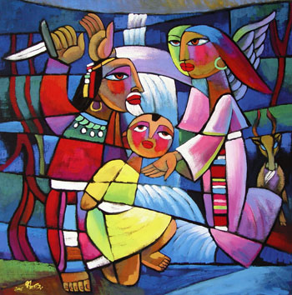
Notes:
1

Slide 2
ik begrijp God niet
Notes:
1

Slide 3
ik begrijp God niet
Verklaringen?
1. God vraagt het mooiste wat je hebt
Notes:
1

Slide 4
ik begrijp God niet
Verklaringen?
1. God vraagt het mooiste wat je hebt
2. God meent het niet
Notes:
1

Slide 5
‘Nee, de Heer, uw God verbiedt u dat. Want [anderen] hebben voor hun goden alles gedaan wat de Heer verafschuwt; ze hebben zelfs hun zonen en dochters voor hen verbrand.’
Deuteronomium 12, 31
Notes:
1

Slide 6
‘Er mag bij u geen plaats zijn voor mensen die hun zoon of dochter als offer verbranden.’
Deuteronomium 18, 10
Notes:
1

Slide 7
‘[Koning Achaz] ging zelfs zo ver dat hij zijn zoon verbrandde volgens het gruwelijke gebruik van de volken die de Heer voor de Israëlieten had verdreven.’
2 Koningen 16, 3
Notes:
1

Slide 8
‘[Manasse] verbrandde zijn zoon als offer en liet zich in met wolkenschouwerij, wichelarij, geestenbezwering en waarzeggerij. Hij tergde de HEER door voortdurend te doen wat slecht is in zijn ogen.’
2 Koningen 21, 6
Notes:
1

Slide 9
‘Ze hebben de tempel waaraan mijn naam verbonden is, met gruwelijke afgodsbeelden ontwijd, en in het Hinnomdal de offerplaats Tofet gebouwd om er hun zonen en dochters te verbranden. Ik heb dat nooit geboden, ik heb dat nooit gewild.’
Jeremia 7,30-31
Notes:
1

Slide 10
ik begrijp God niet
Verklaringen?
1. God vraagt het mooiste wat je hebt
2. God meent het niet
Notes:
1

Slide 11
ik begrijp God niet
Verklaringen?
1. God vraagt het mooiste wat je hebt
2. God meent het niet
3. het gaat stiekem over Christus
Notes:
1

Slide 12
ik begrijp God niet
Verklaringen?
1. God vraagt het mooiste wat je hebt
2. God meent het niet
3. het gaat stiekem over Christus
ik schuil bij Abraham
Notes:
1

Slide 13
ik begrijp God niet
Verklaringen?
1. God vraagt het mooiste wat je hebt
2. God meent het niet
3. het gaat stiekem over Christus
ik schuil bij Abraham en zijn geloof
Notes:
1

Slide 14
Notes:
1

